Slide 1



Slide 2

Модуль 7: ЕКСТРЕМАЛЬНІ СИТУАЦІЇ
Конфлікти

Slide 3
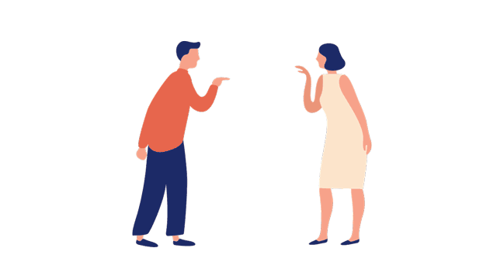
БАГАТО ТОЧОК ЗОРУ
НАГАДУЮ
нас 7млрд. людин
в кожного своє бачення світу і буває, що вонo не сходиться з нашим
так виникає конфлікт

Slide 4
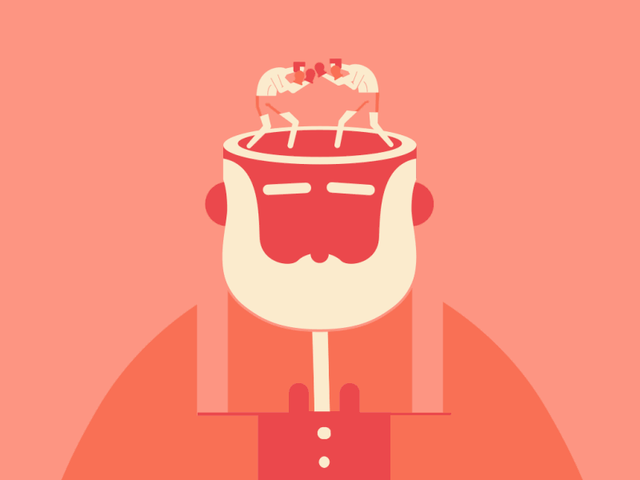
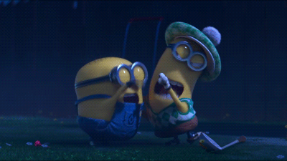
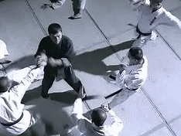
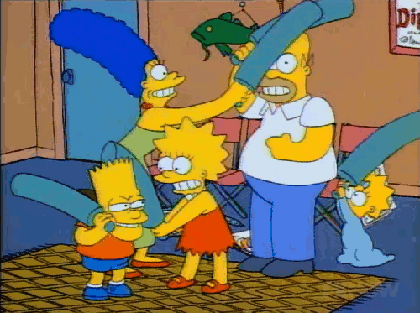
РІЗНОВИДИ КОНФЛІКТІВ
внутрішньоособовий між особою і групою
міжособовий міжгруповий конфлікт

Slide 5
ДАВАЙ ЖИТИ ДРУЖНО
СПРОБИ ВИРІШЕННЯ КОНФЛІКТІВ
Відсторонення від конфлікту
людина висловлює небажання брати участь у його врегулюванні і захищати власні інтереси. Конфлікт залишається нерозв’язаним і через деякий час може спалахнути знову.

Slide 6
ДАВАЙ ЖИТИ ДРУЖНО
2 СПОСІБ ВИРІШЕННЯ КОНФЛІКТІВ
Поступка
це спроба пом'якшити конфліктну ситуацію та зберегти стосунки, поступаючись тискові опонента. Поступка може бути застосовано до конфліктних ситуацій у стосунках між учнем і вчителем, дітьми і батьками, начальником і підлеглим, близькими друзями, подружжям, коли поступається сторона, яка не хоче засмучувати іншу.

Slide 7
ДАВАЙ ЖИТИ ДРУЖНО
3 СПОСІБ ВИРІШЕННЯ КОНФЛІКТІВ
Боротьба
це управління конфліктом через тиск, застосування влади або сили , щоб змусити прийняти свою позицію. До боротьби вдається той, хто має переваги у фізичній силі, в підтримці з боку інших, у статусі і правах, матеріальних та інших можливостях. Задоволення від такого рішення конфлікту отримує тільки сторона конфлікту, яка прагне добитися свого за будь-яку ціну, але й вона в результаті програє, адже таких людей уникають і не бажають з ними мати справу

Slide 8
ДАВАЙ ЖИТИ ДРУЖНО
4 СПОСІБ ВИРІШЕННЯ КОНФЛІКТІВ
Компроміс
це врегулювання конфлікту через взаємні поступки. На компроміс ідуть люди, які готові врахувати інтереси і бажання інших, щоб отримати щось для себе. В результаті компромісу сторони не отримують повного задоволення, але зберігають стосунки.

Slide 9
ДАВАЙ ЖИТИ ДРУЖНО
5 СПОСІБ ВИРІШЕННЯ КОНФЛІКТІВ
Співпраця
передбачає спільний пошук рішення, яке відповідає інтересам усіх сторін. Обидві сторони хочуть спільно розв’язати проблему, готові обговорювати суть конфлікту для пошуку рішення, яке влаштовуватиме всіх. Як наслідок— стосунки зміцнюються. Співпраця – найкращий спосіб вирішення конфліктів.

Slide 10
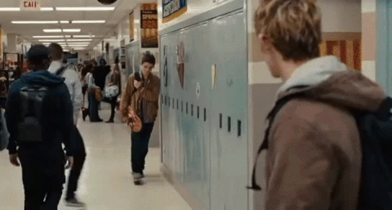
БУЛІНГ
WIKI НАМ КАЖЕ, ЩО
Булінг - це дії, які полягають у психологічному, фізичному, економічному насильстві, у тому числі із застосуванням засобів електронних комунікацій, що вчиняються стосовно особи або такою особою стосовно інших.
ІНШИМИ СЛОВАМИ
Булінг це свідоме спричинення конфлікту по відношенню до слабшого з ціллю….. а хто його знає, навіщо вони це роблять.
булінг це теж конфлікт, тому до нього стосуються правила обговорені раніше

Slide 11
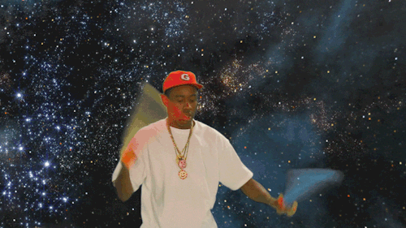
ПРАКТИКА!

Slide 12
ДОМАШНЄ
Написати по 2 приклади конфліктів для кожного методу вирішення

